Slide 1
修身慎行，明哲保腎
~ 認識默默奉獻的腎臟 ~

Slide 2
學習大綱
1
2
3
4
腎影現蹤
腎處險境
交友不腎
反敗為腎
認識腎臟的構造
認識腎臟的功能
腎臟出問題會怎樣
腎病的成因
常見腎功能檢查項目
腎功能報告這樣看
其他腎功能檢查項目
1分鐘觀察你的腎臟健康
腎臟病風險因子
慢性腎臟病十大高危險群
早期發現，早期接受治療
腎臟保健的健康寶典
健康動起來，改變生活習慣，從自己做起

Slide 3
腎影現蹤
1
認識腎臟的構造
認識腎臟的功能
腎臟出問題會怎樣

Slide 4

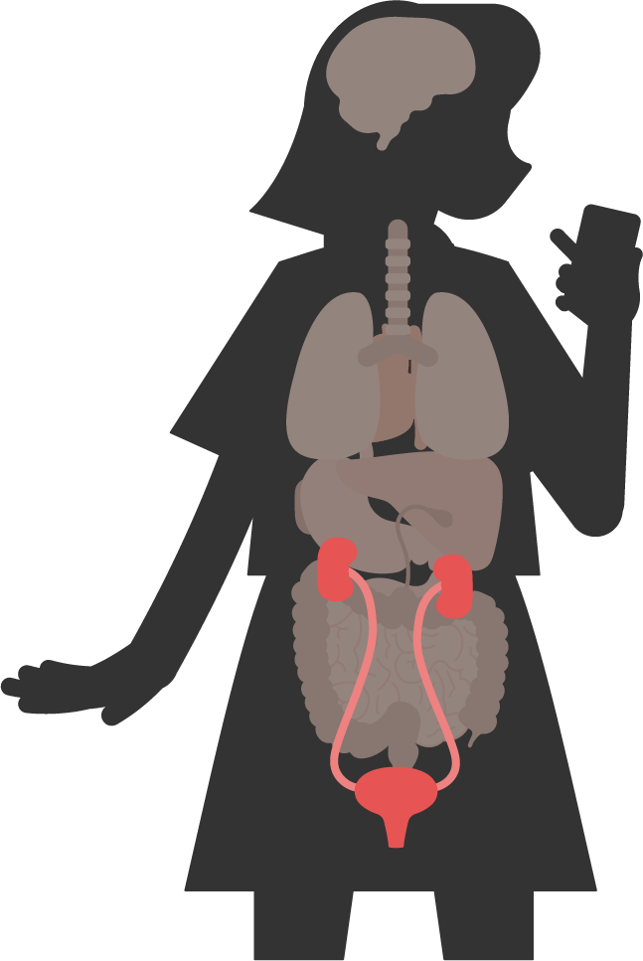
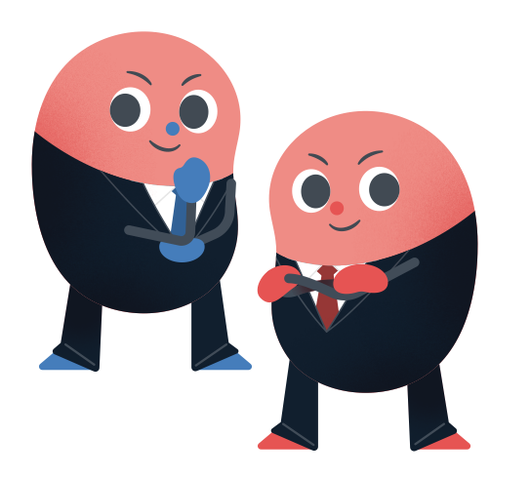
認識腎臟的構造¹
腎臟位於腹腔背側，
屬於泌尿系統
外觀像蠶豆、大小如拳頭
左右各一，左高右低
你的手機
你的腎臟
長約15公分
重約200 公
多功能，
每天都會用到
長約10-12公分
重約150 公克
多功能，
每天都會用到
衛生福利部國民健康署/慢性腎臟病健康管理手冊(2018)

Slide 5

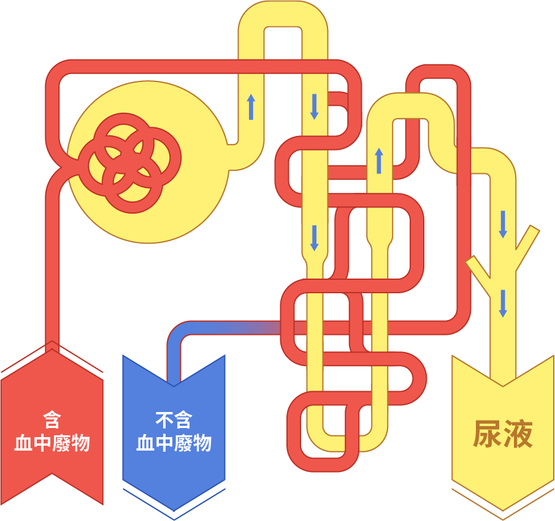
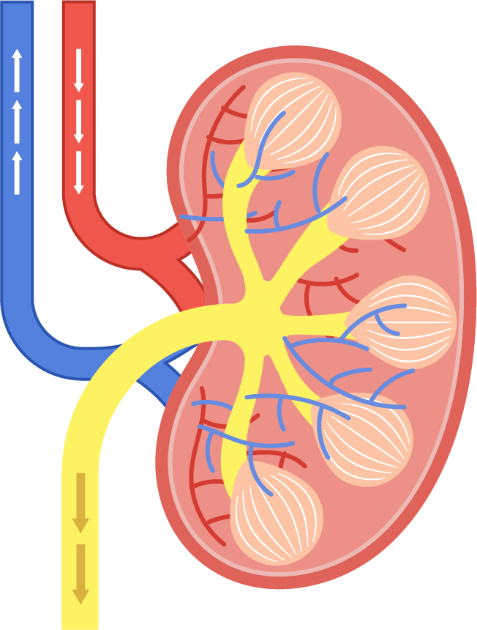
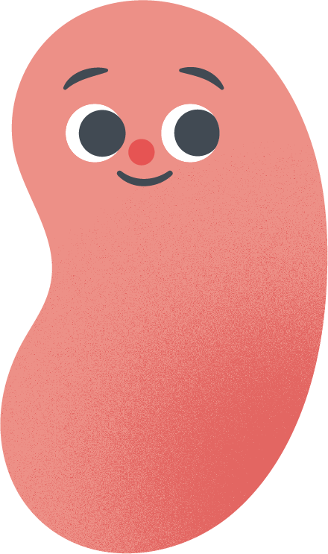



認識腎臟的構造
腎臟=大淨水器
腎臟由約一百萬個腎元所組成
腎元=淨水器內部組成
腎小體
鮑氏囊 腎絲球
腎元包含了兩個部分
腎絲球
(濾網→過濾血液)
腎小管
(水管→運送過濾物)
腎靜脈
腎動脈
集尿管
進入腎臟的血液
腎錐體
離開腎臟的血液
尿液
腎小管
尿液
腎動脈
腎靜脈
衛生福利部國民健康署。慢性腎臟病健康管理手冊(2018)

Slide 6





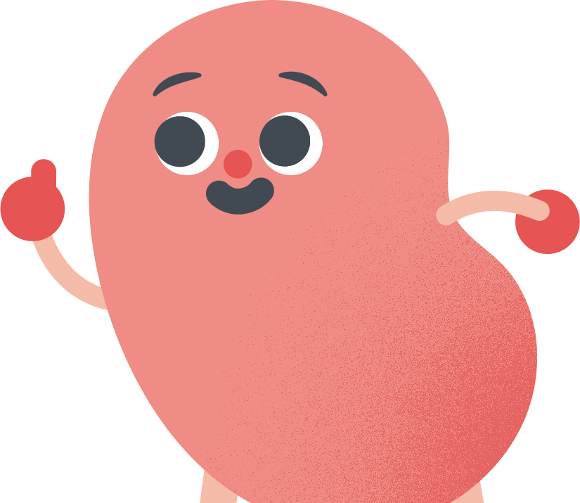
認識腎臟的功能
移除過多水分、
代謝廢物與毒素維持體液酸鹼平衡
合成活性維生素D
維持骨骼健康
製造和分泌荷爾蒙 (如腎素可調節血壓)
製造紅血球生成素
維持循環系統
腎臟的功能 : 調節身體水分與鹽分、排除毒素產生尿液，維持體液與血壓的平衡，讓身體所有組織可以正常運作，此外也參與了維生素D、荷爾蒙、紅血球生成素的製造，是非常重要的器官。
衛生福利部國民健康署。慢性腎臟病健康管理手冊(2018)

Slide 7




腎臟出問題會怎樣¹
排尿異常或困難、蛋白尿、血尿、四肢水腫
移除過多水分、
代謝廢物與毒素維持體液酸鹼平衡
合成活性維生素D
維持骨骼健康
製造和分泌荷爾蒙 (如腎素可調節血壓)
製造紅血球生成素
維持循環系統
骨質疏鬆
血壓升高
貧血
腎臟的功能 : 調節身體水分與鹽分、排除毒素產生尿液，維持體液與血壓的平衡，讓身體所有組織可以正常運作，此外也參與了維生素D、荷爾蒙、紅血球生成素的製造，是非常重要的器官。
衛生福利部國民健康署。慢性腎臟病健康管理手冊(2018)

Slide 8
Q1
下列哪些不是腎臟的功能？
A. 清除代謝廢物，排除毒素，製造尿液
B. 調整水分、體液、血壓
C. 維持電解質與酸鹼度的平衡
D. 造血和維持骨骼健康
E. 交換氧氣、二氧化碳

Slide 9
Q1
下列哪些不是腎臟的功能？
A. 清除代謝廢物，排除毒素，製造尿液
B. 調整水分、體液、血壓
C. 維持電解質與酸鹼度的平衡
D. 造血和維持骨骼健康
E. 交換氧氣、二氧化碳

Slide 10
Q2
關於腎臟的敘述何者錯誤？
A. 位於腹腔背側
B. 左右各一，左高右低
C. 一顆腎臟約由一百萬個腎元組成
D. 是消化系統中重要的器官
E. 腎元由腎絲球及腎小管組成

Slide 11
Q2
關於腎臟的敘述何者錯誤？
A. 位於腹腔背側
B. 左右各一，左高右低
C. 一顆腎臟約由一百萬個腎元組成
D. 是消化系統中重要的器官
E. 腎元由腎絲球及腎小管組成

Slide 12
Q3
哪些不是腎臟病的症狀？
A. 排尿異常或困難、出現泡泡尿
B. 咳嗽、呼吸困難
C. 面部與四肢水腫
D. 骨質疏鬆、貧血
E. 高血壓

Slide 13
Q3
哪些不是腎臟病的症狀？
A. 排尿異常或困難、出現泡泡尿
B. 咳嗽、呼吸困難
C. 面部與四肢水腫
D. 骨質疏鬆、貧血
E. 高血壓

Slide 14
腎處險境
2
腎病的成因
常見腎功能檢查項目
腎功能報告這樣看
其他腎功能檢查項目
1分鐘觀察你的腎臟健康

Slide 15




腰子危機一腎臟病¹
台灣末期腎病盛行率
世界第一
約每８個成年台灣人 (11.9%)
就有１個人罹患腎病！
十大死因：腎病
第９名
衛生福利部國民健康署。慢性腎臟病健康管理手冊(2018)

Slide 16




腰子危機一腎臟病¹
造成腎臟功能損害的原因大致可以分為下列幾類：
遺傳性腎臟病
高糖高鹽高油
高蛋白飲食
尿路阻塞
不當服用藥物
免疫功能異常
其它慢性疾病
衛生福利部國民健康署。慢性腎臟病健康管理手冊(2018)

Slide 17
腰子危機一腎臟病¹
造成腎臟功能損害的原因大致可以分為下列幾類：
其他慢性疾病
包括糖尿病、高血壓及高尿酸血症等慢性病
皆可能引起腎臟功能損害。
免疫功能異常
人體因自體免疫疾病無法區分自體免疫或外來病原，
進而攻擊自己的腎臟導致功能損害。
不當服用藥物
部份止痛藥、部份抗生素及重金屬可能會影響腎臟功能，若自行服用藥性不明的偏方或濫用止痛藥物，往往造成腎臟嚴重的損壞。
尿路阻塞
泌尿道結石、狹窄及膀胱尿液滯留皆可能導致腎臟功能的損害。
衛生福利部國民健康署。慢性腎臟病健康管理手冊(2018)

Slide 18


常見腎功能檢查項目
血液檢查
尿液檢查
最主要的檢查方式之一
透過血中尿素氮及腎絲球過濾率等生化數值來評估腎功能狀況
最主要的檢查方式之一
檢查是否出現尿蛋白、尿糖、潛血、
酸鹼度異常等狀況
國高中的入學健康檢查就會包含血液與尿液的檢驗，如果出現任何異常，一定要向專業醫療人員諮詢或至院所複檢！
衛生福利部國民健康署。慢性腎臟病健康管理手冊(2018)

Slide 19
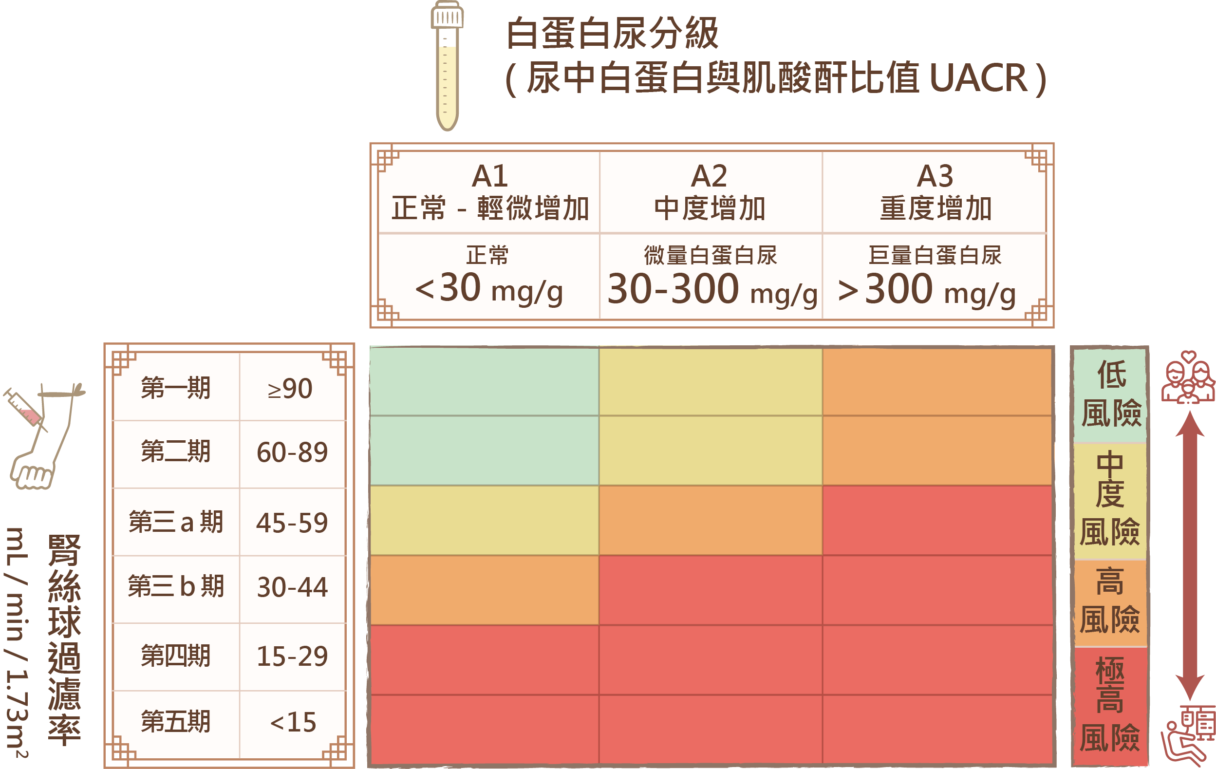
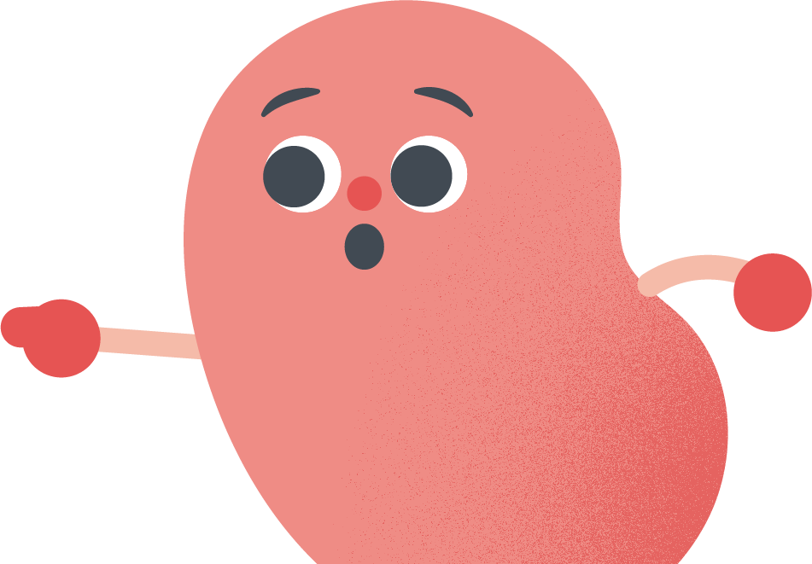
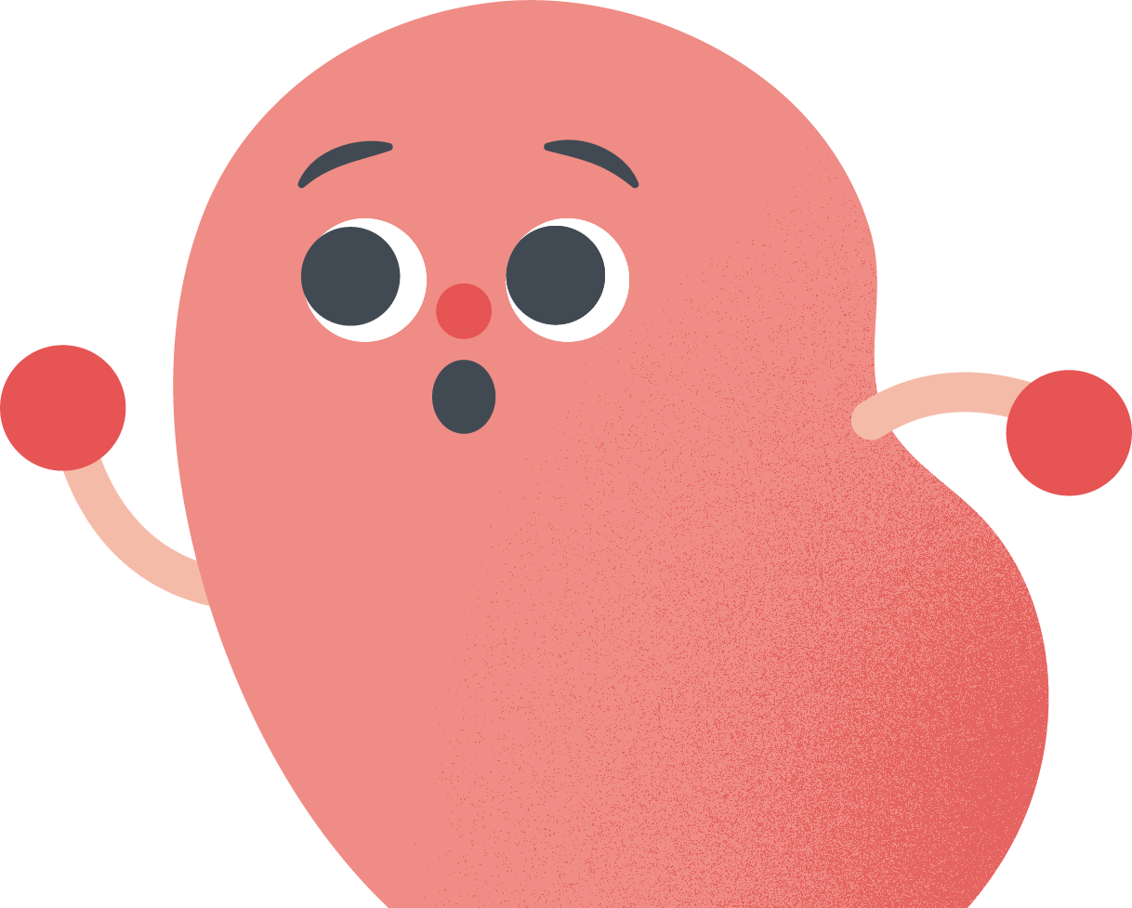
腎功能報告這樣看！
疾病風險漸高，注意追蹤控制！
衛生福利部國民健康署。慢性腎臟病健康管理手冊(2018)

Slide 20

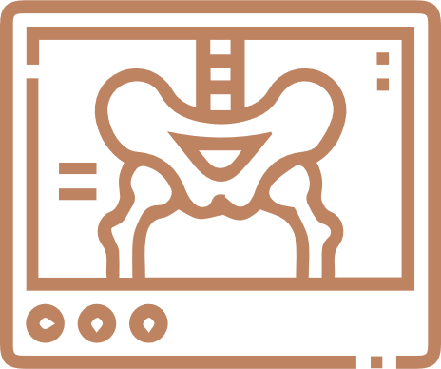

其他腎功能檢查項目
切片檢查
Ｘ光
超音波
協助疾病診斷、藥物治療的考量
預後的判斷
可看出腎臟大小、形狀、相關位置
監測腎結石的有無、位置
得知腎臟大小是否正常
是否有腎結石、腎腫瘤
衛生福利部國民健康署。慢性腎臟病健康管理手冊(2018)

Slide 21

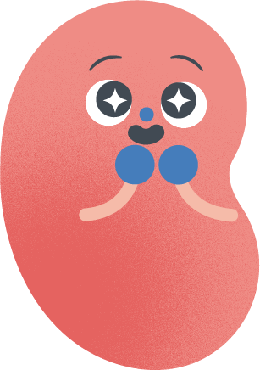
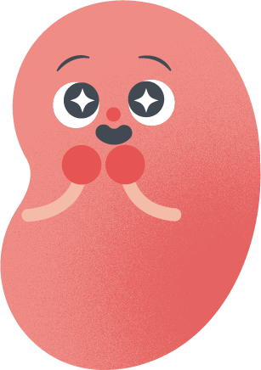
1分鐘觀察你的腎臟健康!
發現腎病 5 字訣！
泡
水
高
尿液起泡
有尿液異常情形，如血尿、蛋白尿
水腫
皮膚按壓後，產生凹陷不會馬上回復
高血壓
經常頭暈、頭痛
貧
倦
但出現症狀已經是末期了，
早中期大部分沒有症狀～
所以還是要定期健康檢查，
才能早期發現，早期治療喔！
貧血
不明原因的貧血、臉色蒼白
疲倦
持續性倦怠
衛生福利部國民健康署。慢性腎臟病健康管理手冊(2018)

Slide 22
Q4
何者是造成腎臟病的原因？
A. 高血壓、糖尿病等慢性病導致
B. 高油、高糖、高鹽、高蛋白飲食
C. 服用來路不明的藥物
D. 尿路阻塞
E. 以上皆是

Slide 23
Q4
何者是造成腎臟病的原因？
A. 高血壓、糖尿病等慢性病導致
B. 高油、高糖、高鹽、高蛋白飲食
C. 服用來路不明的藥物
D. 尿路阻塞
E. 以上皆是

Slide 24
Q5
何者檢驗方式無法察覺腎臟病？
A. 驗光視力檢查
B. 自我察覺 : 泡、水、高、貧、倦
C. 驗尿 (尿蛋白、尿糖、潛血)
D. 抽血 (尿素氮及腎絲球過濾率)
E. 超音波、組織切片、X光

Slide 25
Q5
何者檢驗方式無法察覺腎臟病？
A. 驗光視力檢查
B. 自我察覺 : 泡、水、高、貧、倦
C. 驗尿 (尿蛋白、尿糖、潛血)
D. 抽血 (尿素氮及腎絲球過濾率)
E. 超音波、組織切片、X光

Slide 26
交友不腎
3
腎臟病風險因子
慢性腎臟病十大高危險群

Slide 27

腎臟病的風險因子
腎臟是負責排除體內代謝廢物與毒素的重要器官，若體內的毒素大於腎臟的負荷，就可能導致腎臟病。
三高
高血壓、高血糖、血脂異常
不健康飲食
抽菸
長期服用止痛藥
衛生福利部國民健康署。慢性腎臟病健康管理手冊(2018)

Slide 28



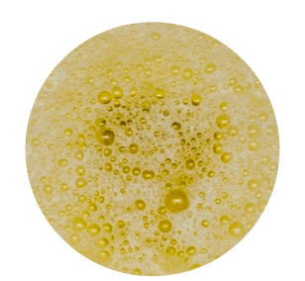


慢性腎臟病十大高危險群，注意了！
糖尿病患者
痛風患者
心血管疾病患者
長期服用
止痛藥者
代謝症候群/體重過重
高血壓患者
蛋白尿患者
抽菸者
65 歲以上老年人
有腎臟病家族史
衛生福利部國民健康署。慢性腎臟病健康管理手冊(2018)

Slide 29
反敗為腎
4
早期發現，早期接受治療
腎臟保健的健康寶典
健康動起來，改變生活習慣，從自己做起

Slide 30
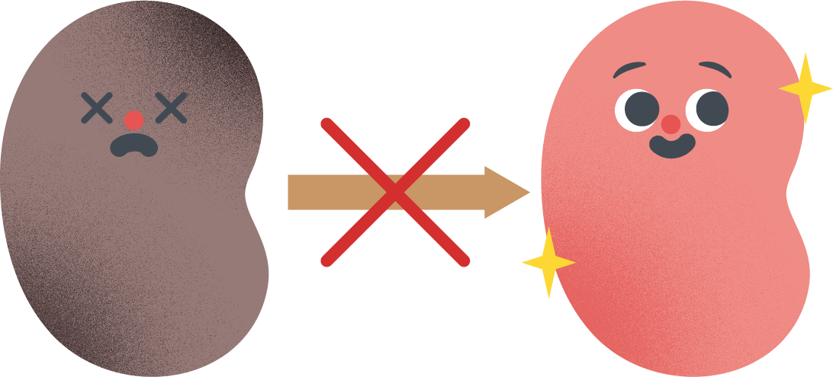

早期發現，早期接受治療
腎臟功能惡化是不可逆的，如果未加以控制，恐怕會面臨洗腎、換腎的危機。
腎臟病不是絕望的病，
「早期發現、早期治療」才是最佳的防治策略！
衛生福利部國民健康署。慢性腎臟病健康管理手冊(2018)

Slide 31
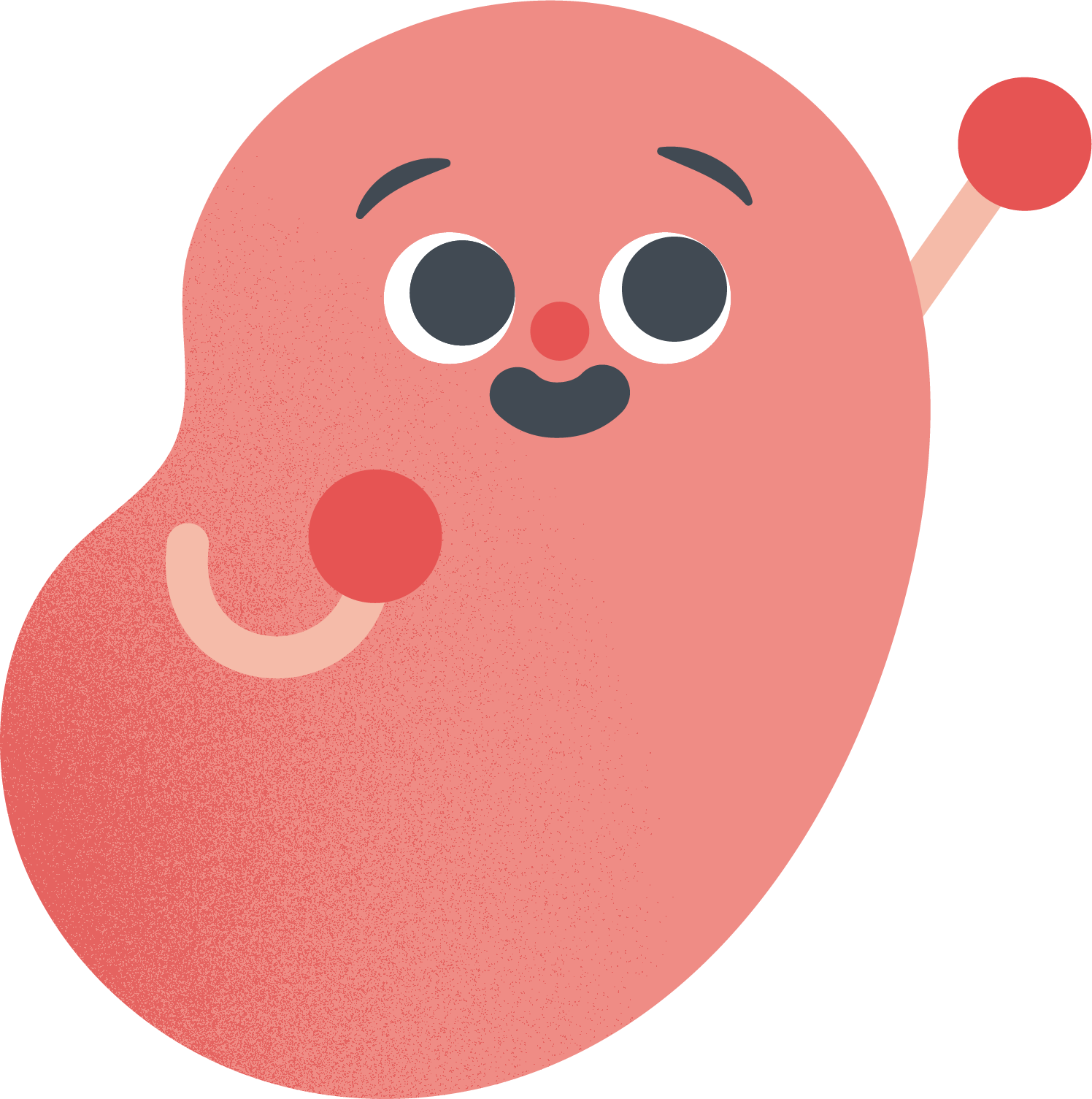
腎臟保健的健康寶典－三多三少
3多
3少
多纖維
少鹽
多蔬菜
少油
多喝水
少糖
衛生福利部國民健康署。慢性腎臟病健康管理手冊(2018)

Slide 32
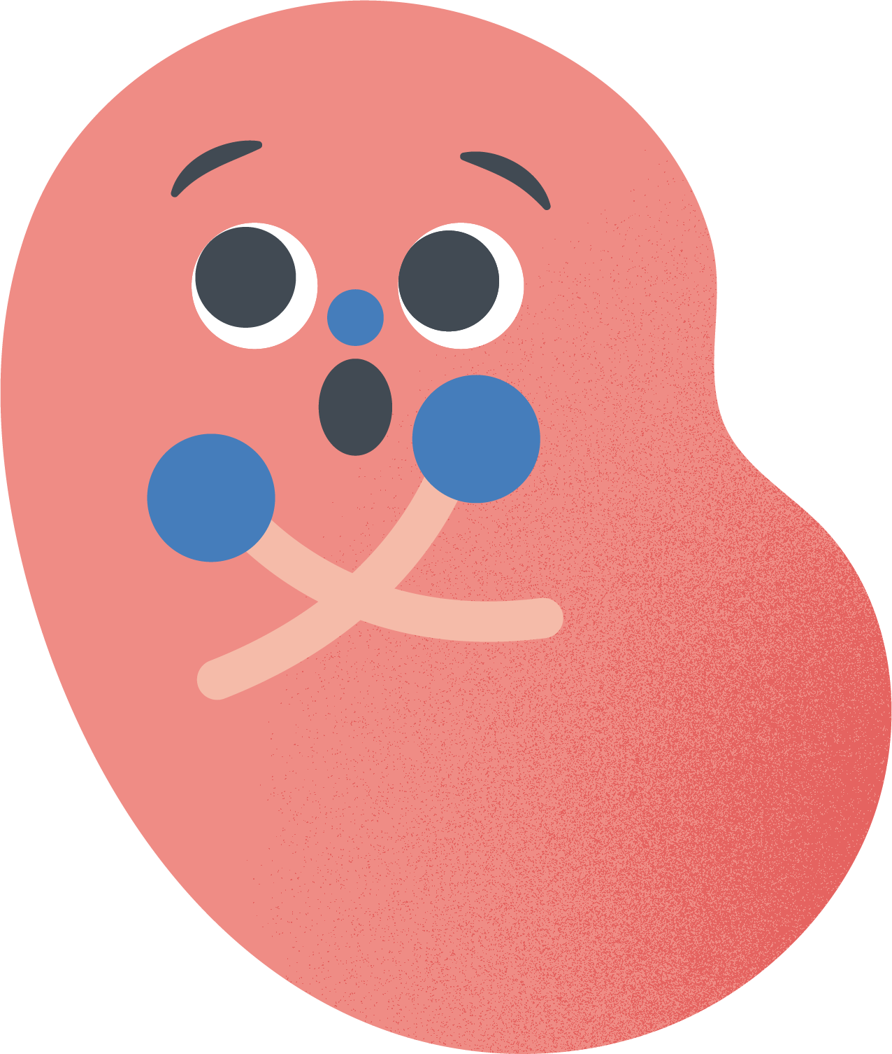
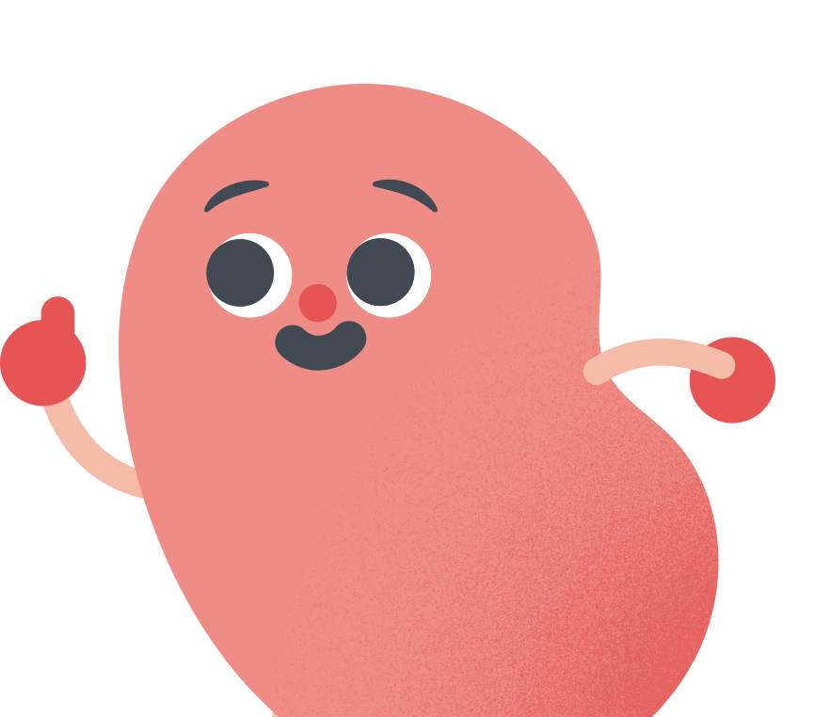
腎臟保健的健康寶典－四不一沒有
4不
1沒有
不抽菸
不憋尿
沒有鮪魚肚
不熬夜
不亂吃來路不明的藥
衛生福利部國民健康署。慢性腎臟病健康管理手冊(2018)

Slide 33








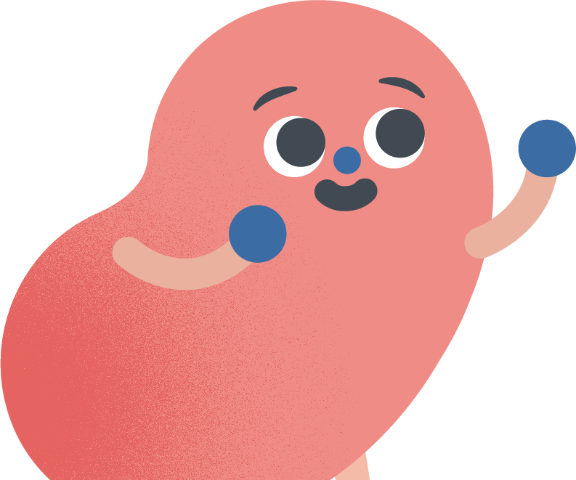

健康動起來，改變生活習慣，從自己做起
保持運動習慣
定期健康檢查
戒菸
控制三高
及蛋白尿
健康飲食
避免高糖、高蛋白
依醫囑用藥
積極面對
衛生福利部國民健康署。慢性腎臟病健康管理手冊(2018)

Slide 34
Q6
下列何者不是腎臟病高危險群？
A. 抽菸族群
B. 肥胖族群
C. 均衡飲食、規律運動族群
D. 三高族群(高血壓、高血糖、高血脂)
E. 服用來路不明的藥品

Slide 35
Q6
下列何者不是腎臟病高危險群？
A. 抽菸族群
B. 肥胖族群
C. 均衡飲食、規律運動族群
D. 三高族群(高血壓、高血糖、高血脂)
E. 服用來路不明的藥品

Slide 36
Q7
下列何者不是保護腎臟的方法？
A. 多吃蔬菜水果、補充水分
B. 適量運動、不抽菸
C. 大魚大肉、高油高鹽、含糖飲料
D. 定期健康檢查，有問題項醫療人員諮詢
E. 不吃來路不明的藥物

Slide 37
Q7
下列何者不是腎臟病高危險群？
A. 多吃蔬菜水果、補充水分
B. 適量運動、不抽菸
C. 大魚大肉、高油高鹽、含糖飲料
D. 定期健康檢查，有問題項醫療人員諮詢
E. 不吃來路不明的藥物

Slide 38
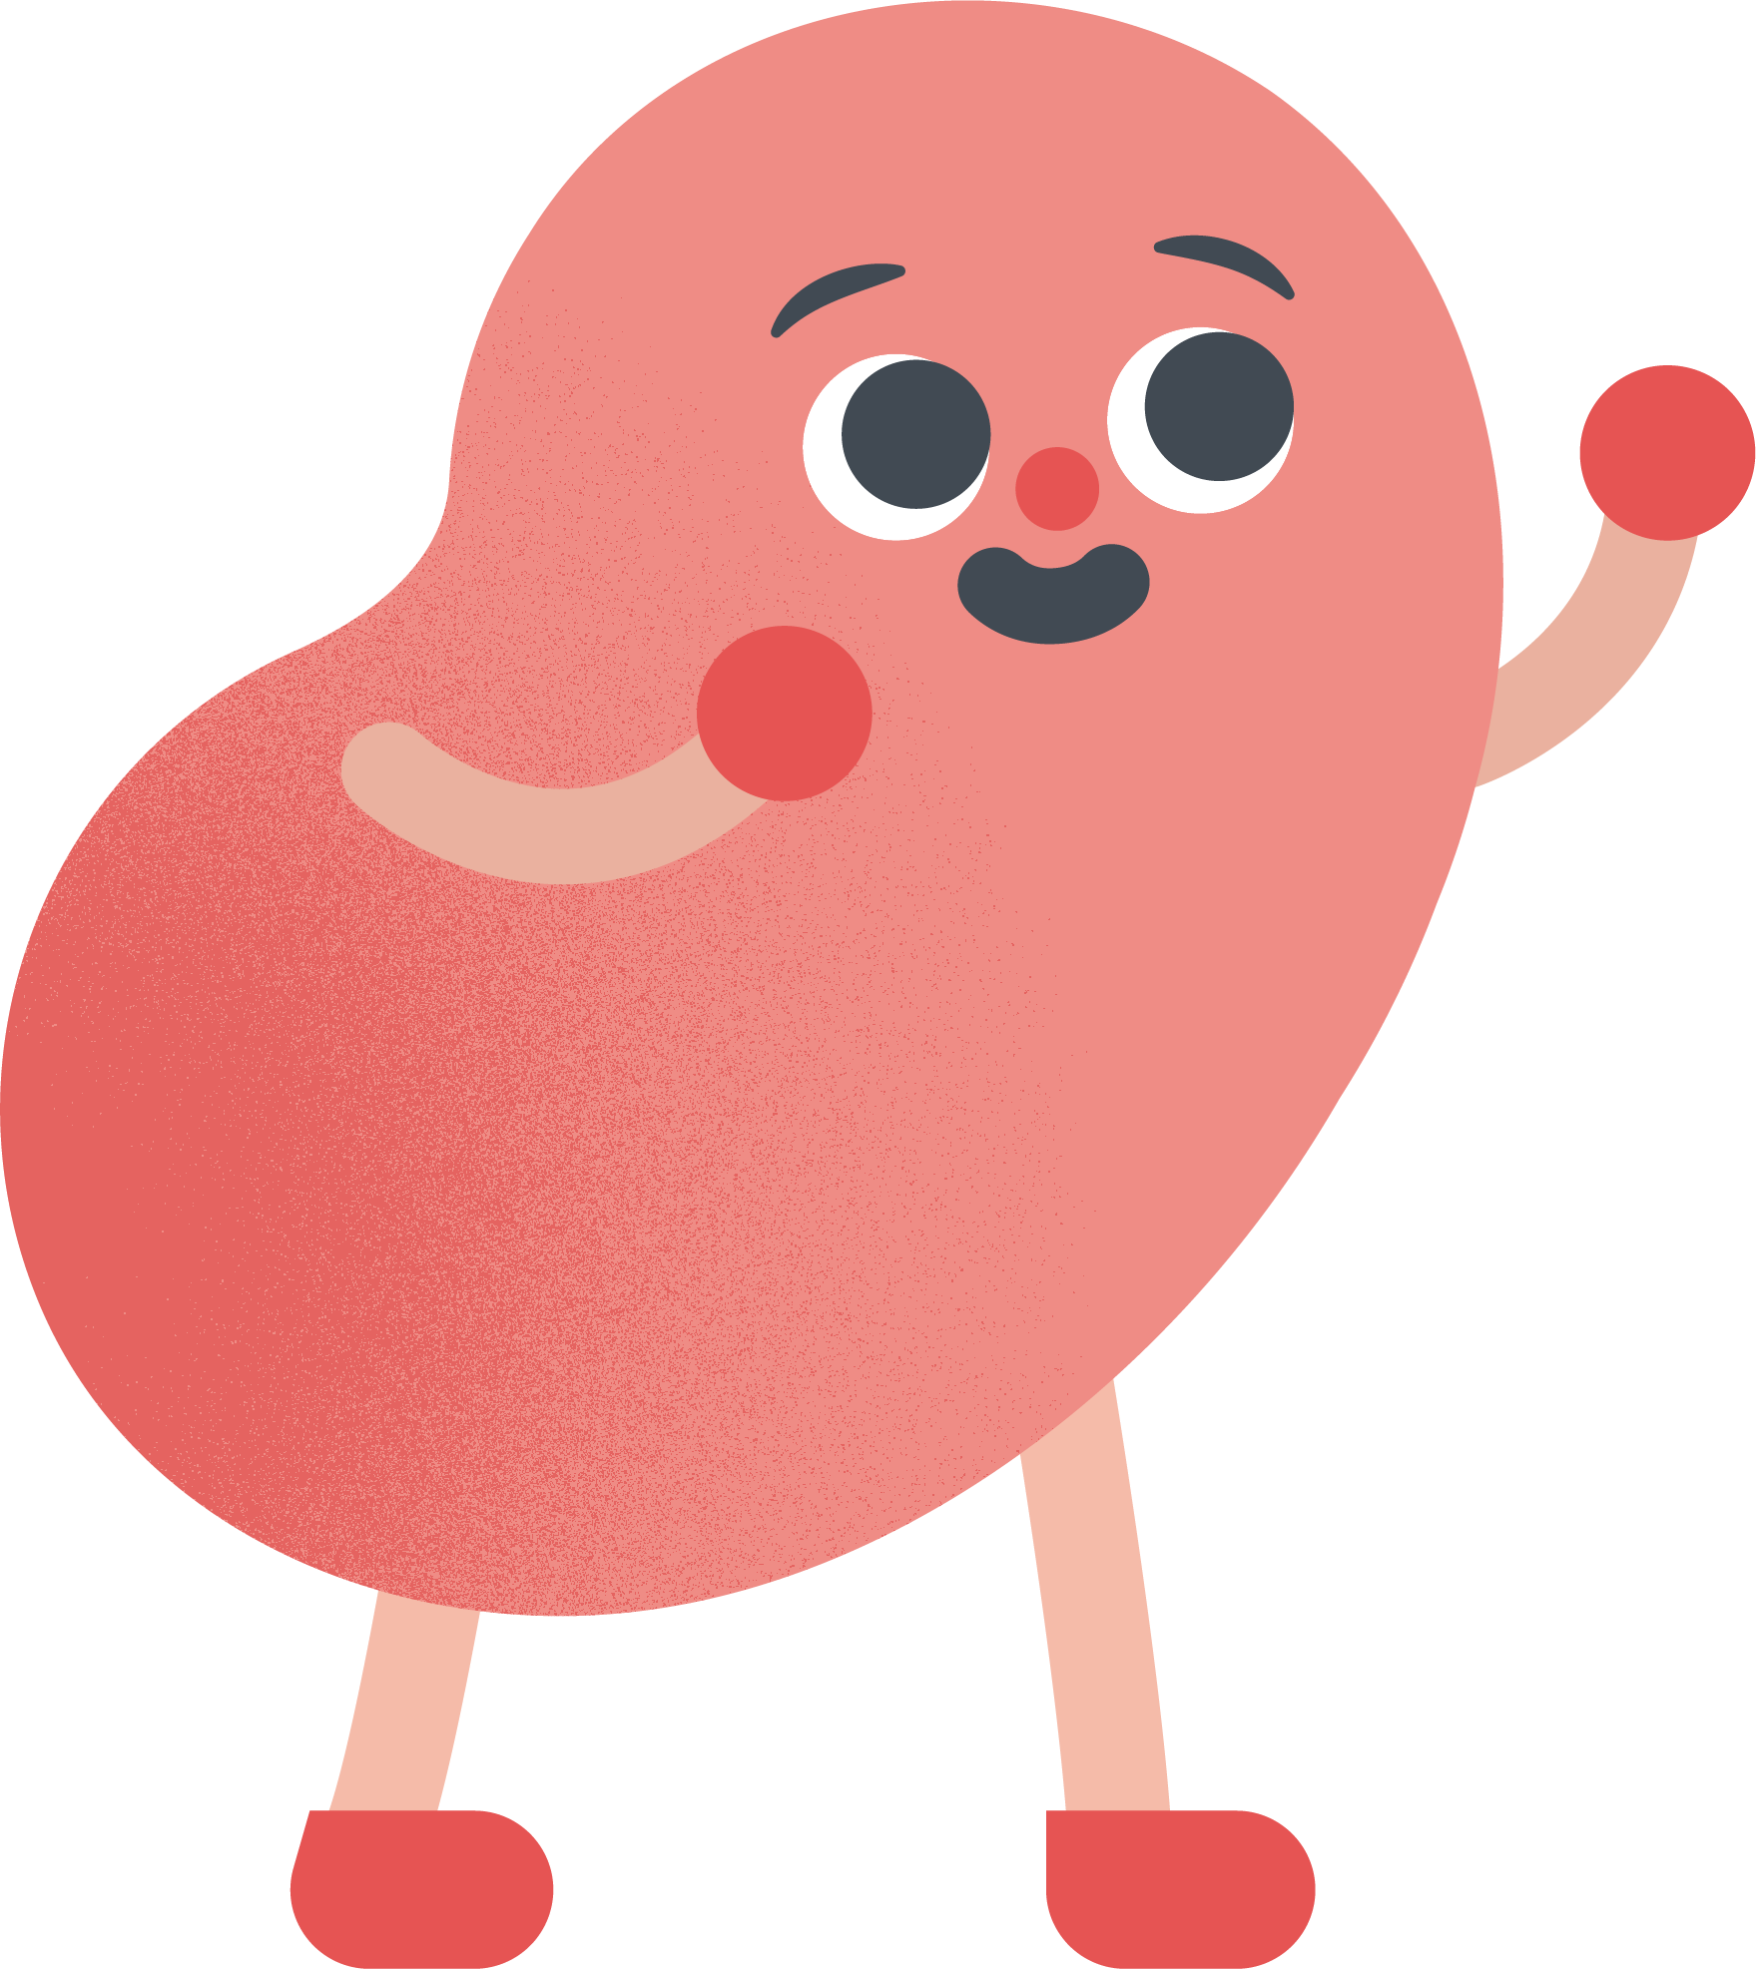
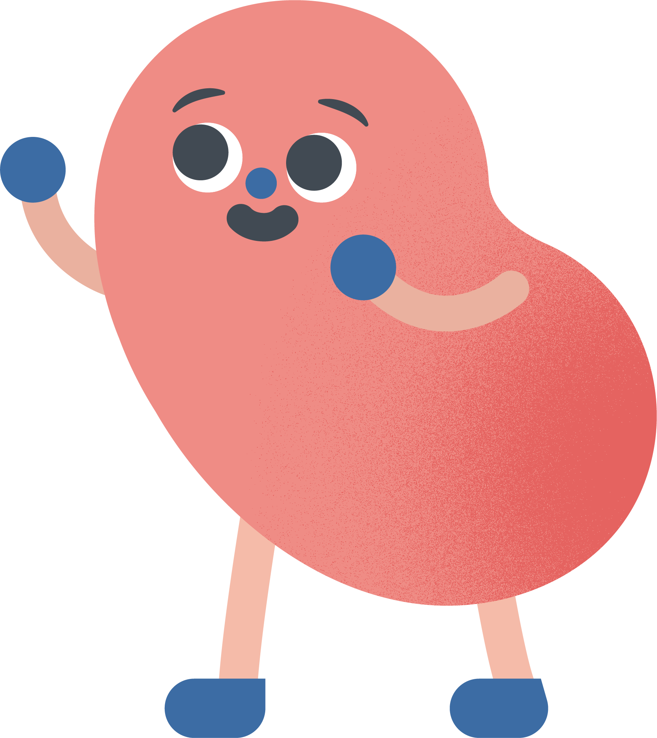

今天我們學到了什麼？
腎臟的功能？
形成尿液，排出體內的代謝廢物
如何知道腎臟生病了？
五字訣（泡、水、高、貧、倦）、尿液檢查
如何保護腎臟？
少鹽油糖多喝水，吃纖蔬菜不憋尿，遠離菸酒不熬夜

Slide 39



感謝大家
讓我們一起成為人生腎利組！

Slide 40
參考資料
衛生福利部國民健康署。慢性腎臟病健康管理手冊(2018)。
國家衛生研究院。台灣慢性腎臟病臨床診療指引(2015)。

Slide 41




重點文字

Slide 42
